Slide 1
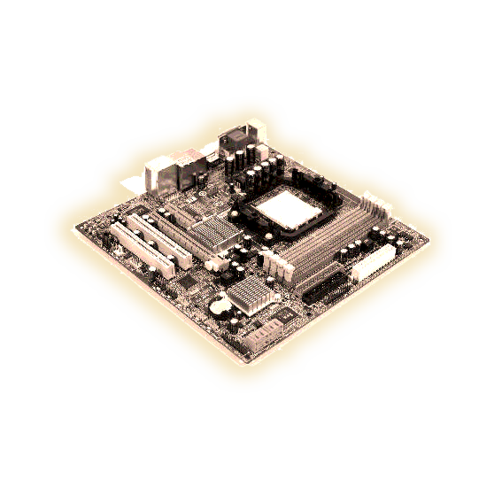
成功大學計算機 與網路中心
Computer and Network Center
主講人：王大塊 講師

Slide 2
摘要
本篇演講主軸依循著…
Notes:
***只要按Ctrl+M就會新增一頁有背景的頁面。

Slide 3
Notes:
***只要按Ctrl+M就會新增一頁有背景的頁面。

